Slide 1


Slide 2

En situation : L'assurance et l'assistance constituent des solutions pour faire face à la plupart des incidents lors des vacances.
Le complément : La cerise sur le gâteau… D’autres situations, si vous le souhaitez, à découvrir ou à vérifier.
Les outils : Pour vous former, pour progresser ou simplement rester à jour, les outils d’aide à la vente sont à votre disposition.
Les remises : Faire ses comptes et maîtriser ses dépenses est une priorité pour les vacanciers. Retrouvez les remises de nos offres destinées à nos clients.

Slide 3
En situation : L'assurance et l'assistance constituent des solutions pour faire face à la plupart des incidents lors des vacances.
Le complément : La cerise sur le gâteau… D’autres situations, si vous le souhaitez, à découvrir ou à vérifier.
Les outils : Pour vous former, pour progresser ou simplement rester à jour, les outils d’aide à la vente sont à votre disposition.
Les remises : Faire ses comptes et maîtriser ses dépenses est une priorité pour les vacanciers. Retrouvez les remises de nos offres destinées à nos clients.

Slide 4




En situation
La location d’une voiture.
Cartes VISA
Votre client envisage de louer une voiture en arrivant sur son lieu de vacances.
Doit-il souscrire à l’assurance complémentaire du loueur ?
Payez votre location de véhicule avec votre carte Visa Haut de Gamme (Premier, Platinum, Infinite) à Débit Différé (Izicarte ou non).
De ce fait, vous n’aurez pas d’assurance à payer et en cas d’accident, pas de franchise à votre charge.
(En savoir +, voir brochure page 12)
En savoir +
Attention :
pour bénéficier de la garantie location de
voiture, la carte utilisée
(Premier, Platinum, Infinite)
doit impérativement être à Débit Différé.

Slide 5



En situation
Conduire à l’étranger.
AUTO
Votre client vous informe qu’il va partir en Espagne et il souhaite des infos sur les modalités d’assurance en cas de conduite à l’étranger.
Vous êtes couvert pour vos déplacements dans l’Espace Économique Européen. Toutes vos garanties s’appliquent, à l’exception de la garantie Catastrophes naturelles. Si vous circulez en dehors de l’Espace Économique Européen, vous êtes couvert pour vos déplacements de moins de 90 jours dans les pays figurant sur votre carte verte et non rayés. (CG page 4)
En savoir +
Attention : La mise à disposition d’un véhicule de remplacement ne peut avoir lieu qu’en France métropolitaine. (CG 9,1)
En savoir +

Slide 6

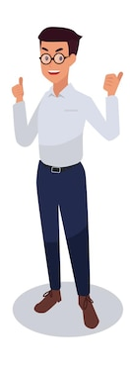
En situation
Le coffre de toit.
AUTO
Pause café sur une aire d’autoroute…
le coffre de toit est fracturé
Le vol isolé (hors voiture) est couvert dans le cadre de l’option Équipements extérieurs. Le plafond d’indemnisation sera de 500 € ou 1 000 € (en AUTO 4) et de 500€ , 1000€ ou 2000€ (en AUTO 5) en fonction du choix du client à la souscription. La garantie est limitée à une fois par année d’assurance. (CG 8,1)
En savoir +
Les équipement extérieurs, c’est quoi ?
Tout équipement homologué à la norme N.F., fixé à l’extérieur du véhicule assuré et non livré de série par le constructeur, ou fixé à l’extérieur du véhicule après sa 1ère mise en circulation , et dans tous les cas, figurant dans la liste ci-dessous :
• Radars de stationnement.
• Caméras de recul.
• Porte-vélos.
• Porte-skis.
• Coffre de toit et son contenu.
• Attelage de caravane ou de remorque.
Tout équipement autre que ceux ci-dessus, ne sera pas couvert au titre de cette option. Par exemple, la tente de toit est exclue.
(CG 8,2)

Slide 7


En situation
Il court, il court, le furet !
AUTO
Votre client va passer ses vacances en montagne et vous interroge en cas de sinistre avec un animal sauvage.
Depuis le 22/10/2010 le Fond de Garantie des Assurances n’intervient plus dans la prise en charge des dommages matériels causés par des animaux sauvages.
Les sinistres avec un animal sauvage sont enregistrés en « non responsable » chez BPCEA.
- Contrat au Tiers : Aucune indemnisation, les frais de réparation du véhicule sont à la charge du client.
- Contrat Tous Risques : Indemnisation après application des franchises du contrat. (CG 7,9)
En savoir +
Question subsidiaire : le véhicule du client a subi des dégradations liées à des rongeurs. Ces dernières sont-elles couvertes ?
Oui, avec notre contrat AUTO. Les évènements
couverts au titre de la garantie dommages
tous accidents sont listés limitativement.
Notre contrat prévoit de garantir ce type
d’évènement. (CG 7,9)

Slide 8

En situation
L’arnaque.
Protection Juridique
Votre client veut louer une maison. Comment être protégé et savoir quoi faire en cas d’arnaque pendant ses vacances ?
Notre contrat Protection juridique propose :
Un service d’Information Juridique par Internet* disponible 24h/24 et 7j/7 via l’espace client.
Un accompagnement dans une action judiciaire lorsque le litige est avéré et qu’il nécessite une action auprès d’un tribunal.
En savoir +
*Connaissez-vous IJNet ?
Le site Mes Informations Juridiques est accessible pour tous les assurés Protection Juridique depuis leur espace assurance (hors appli mobile). Il permet de bénéficier de ressources simples pour connaître ses droits et sécuriser les démarches, en quelques clics.
Simple, fluide et pratique, le nouveau portail d’informations juridiques permet de s’informer en ligne 24h/24 et 7/7j.
L’assuré accède à des fiches pratiques, des contenus vidéos, des actualités juridiques et des modèles de document.
En savoir +

Slide 9


En situation
La chute et la casse du téléphone portable.
GAV
Sécur’Média
Santé
Cartes VISA
Avec la carte Visa, le client dispose de garanties telles que l’assistance rapatriement. Vous pourrez utiliser l’Assistance médicale et prise en charge des frais médicaux, frais d'hospitalisation à l’étranger de votre carte VISA.
Votre client chute en voulant prendre une photo avec son portable…
En savoir +
Avec notre contrat SANTÉ, le client bénéficie de garanties Hospitalisation, Chambre individuelle, Radiologie, Soins et Lit d’accompagnant.
En savoir +
Notre offre GAV propose une assistance dès le 1er jour d’hospitalisation (et même si l’hospitalisation ne dure qu’une journée). Rappel : la couverture GAV n’a pas de limite d’âge, elle est viagère !
En savoir +
Notre offre Sécur’Média garantit le bris accidentel du téléphone portable.
En savoir +

Slide 10


En situation
Un cambriolage pendant les vacances.
Télésurveillance
MRH
Votre client vient s’informer de nos couvertures d’assurance en cas de cambriolage à son domicile pendant ses vacances.
Notre contrat MRH dispose des Garanties Vol / Vandalisme / SOS Serrurerie. Cette garantie couvre les vols ou les tentatives de vol commis par des tiers qui pénètrent ou tentent de pénétrer à l’intérieur de vos bâtiments assurés, ou les actes de vandalisme commis sur les biens assurés.
Rappel important : selon les conditions générales, pendant une absence de plus de 24 heures consécutives, vous devez obligatoirement fermer vos volets ou persiennes. (CG 7,9)
En savoir +
Une solution de télésurveillance sur mesure est proposée à nos clients..
La prestation est réalisée par un expert en télésurveillance :
IMA PROTECT.
En cas de sinistre garanti , la franchise vol de notre contrat MRH est offerte.
En savoir +

Slide 11

En situation
Des dégâts & vol dans le Mobil Home.
MRH
Avec son Barbecue, votre client a mis feu à la terrasse de son Mobil Home en location. Est-il couvert ?
Avec notre contrat MRH, dans le cadre des séjours à titre privé d’une durée maximale de 3 mois, vous bénéficiez de la garantie Responsabilité Civile villégiature dans tous les lieux à usage d’habitation et dans le monde entier.
Responsabilité civile villégiature : permet de bénéficier d’une extension de garantie Incendie et Dégâts des eaux (uniquement).
(CG page 21)
En savoir +
Pour information, un exemple en cas de vol :
Notre assurée part en vacances dans une location en villégiature. Elle emmène une bague qui répond à la définition des objets de valeur. En cas de vol dans la villégiature, sera-t-elle remboursée si la bague est volée ?
Le vol des biens mobiliers de l’assuré est couvert en villégiature si les conditions du vol en RP sont réunies et que les moyens de protection ont été respectés.

Slide 12
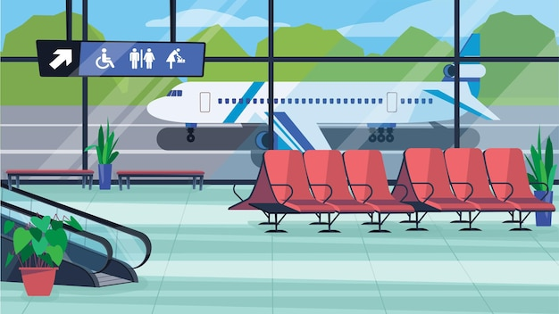
En situation
Avion en retard et perte de bagages !
Protection Juridique
Cartes VISA
Votre client est à l’aéroport : l’avion a eu plus de 10 heures de retard et sa valise a disparu !
Vous pourrez utiliser les garanties modification / annulation de voyage de votre carte VISA.
Il est possible de faire valoir ses droits avec Visa et AirRefund.
L’Assurance retard de bagages de la carte VISA propose une indemnité pour les dépenses de première nécessité dès 4 heures de retard (vêtements, articles de toilette).
En savoir +
Pour ces 2 cas, notre contrat Protection Juridique peut proposer un accompagnement dans une action judiciaire lorsque le litige est avéré et qu’il nécessite une action auprès d’un tribunal.
En savoir +

Slide 13

En situation
Randonner en toute tranquillité !
Santé
GAV
Cartes VISA
Votre client va partir en randonnée à l’étranger.
Il souhaite des infos en cas de chute ou blessure.
Avec la carte Visa, le client dispose de garanties telles que l’assistance rapatriement. Vous pourrez utiliser l’Assistance médicale et prise en charge des frais médicaux, frais d'hospitalisation à l’étranger de votre carte VISA.
En savoir +
Les garanties de notre contrat SANTÉ s’exercent dans le monde entier, pour des séjours n’excédant pas 90 jours, dès lors qu’il y a prise en charge par les régimes obligatoires français (CG page 14)
En savoir +
Les garanties de la GAV ainsi que les prestations d’assistance s’exercent dans le monde entier, pour des séjours n’excédant pas 90 jours. Les prestations d’assistance au domicile sont accordées uniquement en France métropolitaine (Corse incluse), en Andorre et à Monaco (CG page 6)
En savoir +

Slide 14

En situation
Les accompagnants.
AUTO
Lors d’un voyage, le souscripteur du contrat a un accident et doit être rapatrié. Les personnes qui l’accompagnent peuvent-elles être rapatriées avec lui ?
Si l’accident est lié à l’utilisation du véhicule, les bénéficiaires sont les personnes voyageant à bord du véhicule.
Le véhicule étant immobilisé, leur retour à domicile ou leur acheminement vers la destination prévue est organisé et pris en charge par l’assistance. (CG 9,2)
Si l’accident n’est pas lié au véhicule, les bénéficiaires sont alors le souscripteur du contrat ainsi que son conjoint, ses descendants et ascendants fiscalement à charge et vivant sous le même toit.
Le rapatriement des bénéficiaires valides à leur domicile ou leur acheminement vers la destination prévue est organisé et pris en charge par l’assistance. (CG 9,2)
En savoir +

Slide 15

En situation
Les piscines.
MRH
Votre cliente réfléchit à installer une piscine hors sol. Elle souhaite savoir si nous assurons, et comment ?
Oui, les piscines « hors sol » (avec une structure immobilière bois) ou « semi-enterrées» sont garanties par l’option « éléments paysagers et installations de loisirs ».
Concernant les piscines INTEX, pouvons-nous garantir ce type de piscine autoportée possédant une structure métallique qui contribue à sa solidité ?
Pour ce type de piscine, on ne peut pas lui proposer l’option « éléments paysagers et installations de loisirs ».
Toutefois, les biens mobiliers se trouvant à l’extérieur de l’habitation, de la véranda et des dépendances assurées sont couverts au titre des biens mobiliers si la formule adéquate a été souscrite (non couvert au titre
de la garantie vol).
(CG 8,3)
En savoir +

Slide 16


Slide 17
02
En situation : L'assurance et l'assistance constituent des solutions pour faire face à la plupart des incidents lors des vacances.
Le complément : La cerise sur le gâteau… D’autres situations, si vous le souhaitez, à découvrir ou à vérifier.
Les outils : Pour vous former, pour progresser ou simplement rester à jour, les outils d’aide à la vente sont à votre disposition.
Les remises : Faire ses comptes et maîtriser ses dépenses est une priorité pour les vacanciers. Retrouvez les remises de nos offres destinées à nos clients.

Slide 18


En complément
Le complément : La cerise sur le gâteau…
Selon votre volonté ou votre envie, cliquez sur les situations qui vous intéressent !
  Assurance AUTO :
    Covoiturage et Autopartage sur le trajet des vacances.
    Caravane et remorque.
  Assurance MRH :
    Le congélateur pour un été au frais !
    Les locations temporaires.
    La trottinette électrique.
  Cartes VISA :
    De l’argent tout au long des vacances !
    En vacances j’oublie tout, même mon code confidentiel !
  Carte VISA PLATINUM :
    Médecine à l’étranger.
  Cartes VISA PLATINUM & INFINITE :
    Un concierge à son service !
Ou rendez-vous au chapitre suivant ☺.

Slide 19
03
En situation : L'assurance et l'assistance constituent des solutions pour faire face à la plupart des incidents lors des vacances.
Le complément : La cerise sur le gâteau… D’autres situations, si vous le souhaitez, à découvrir ou à vérifier.
Les outils : Pour vous former, pour progresser ou simplement rester à jour, les outils d’aide à la vente sont à votre disposition.
Les remises : Faire ses comptes et maîtriser ses dépenses est une priorité pour les vacanciers. Retrouvez les remises de nos offres destinées à nos clients.

Slide 20


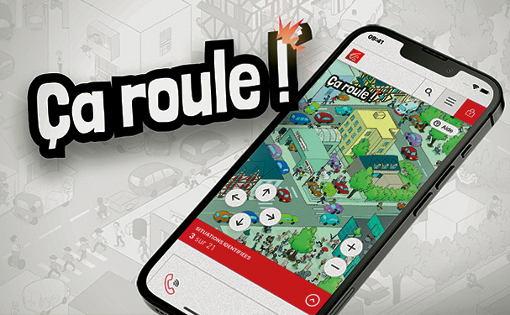

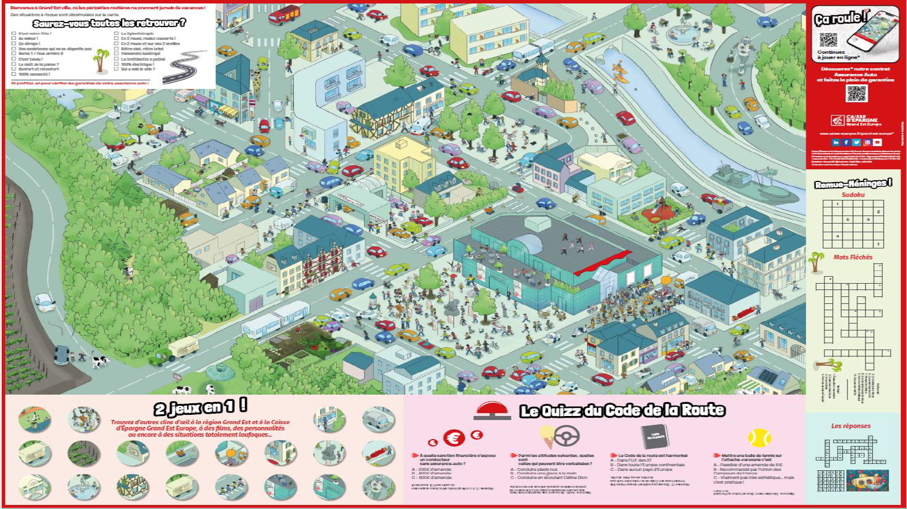

Les outils
Les indispensables de l’assurance.
« ÇA ROULE ! » : un outil de conquête pour notre assurance AUTO et un accélérateur de production.
  Comment l’utiliser ?
    Soit en version numérique, en envoyant le jeu à votre client et en lui proposant de jouer. Relancez le ensuite pour connaître son score et fixer un RDV Bilan Assurance.
      Cliquez ici et collez le lien dans un email à son attention.
    Soit en version papier « Carte routière » à déplier. Remettez à votre client une carte routière « ÇA ROULE ! ». Invitez le à jouer. Relancez le ensuite pour connaître son score et fixer un RDV Bilan Assurance.
      Un nouveau stock de cartes routières vous sera livré en agence dans quelques jours.

Slide 21
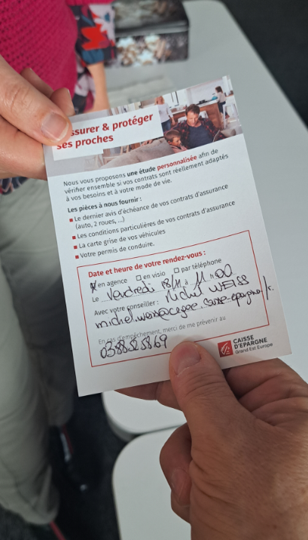
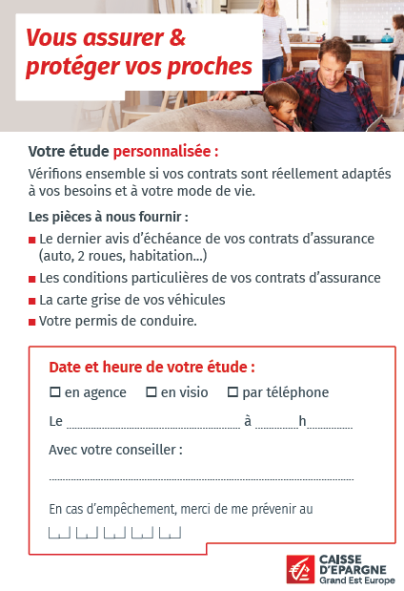


Les outils
Les indispensables de l’assurance.
La fiche Rebond est à votre disposition pour la générer de l’activité IARD.
  Comment l’utiliser ?
1
2
    RECTO :
    Proposez à votre client, présent en bureau ou à l’accueil, une étude personnalisée afin de s’assurer si ses contrats d’assurance sont bien adaptés.
    Fixez un Rendez-vous et remettez la fiche au client.
    Astuce : Notez votre adresse mail sur la fiche
    VERSO :
    Après la prise de RDV et en remettant la fiche à votre client, proposez-lui de réaliser notre test « Dois-je le quitter ? » en flashant le QR Code
De format « photo 10x15cm », cette fiche a été livrée dans vos agences fin 2022.
En cas de besoin supplémentaire, adressez une demande par mail au département Marketing : michel.weiss@cegee.caisse-epargne.fr

Slide 22


Les outils
Les indispensables de l’assurance.
« Dois-je le quitter ? » : Le Questionnaire Relationnel typé ASSURANCE de la CEGEE
  Comment l’utiliser ?
    Soit en version numérique, en envoyant le jeu à votre client et en lui proposant de jouer. Relancez le ensuite pour connaître son score et fixer un RDV Bilan Assurance.
      Cliquez ici et collez le lien dans un email à son attention,
      Ou rendez-vous dans la bibliothèque de votre messagerie Outlook (choix modèles) rubriques questionnaire relationnel IARD. Un modèle d’email est à votre disposition.
    Soit en version papier. Remettez à votre client une exemplaire et invitez le à jouer et à se tester. Relancez le ensuite pour connaître son score et fixer un RDV Bilan Assurance.
      Vous avez la possibilité de commander des exemplaires sur Fiducial selon vos besoins.

Slide 23



Les outils
Les indispensables de l’assurance.
Pour vous former, pour progresser ou simplement rester à jour, les outils d’aide à la vente sont à votre disposition.
AUTO
2 ROUES
MRH
GAV
SANTÉ
La Fiche produit Client
Les CG
La Fiche des
PLUS de l’offre
Le carnet d’entretien
La Fiche produit Client
Les CG
La Fiche des
PLUS de l’offre
La Fiche produit Client (RP)
Les CG
La Fiche des
PLUS de l’offre
La Fiche produit Client
Les CG
La Fiche des
PLUS de l’offre
La vidéo produit (1mn40)
La Fiche produit Client
La notice d’information
Régime Général
Régime Local
Alsace – Moselle
100% Santé
en bref
Le comparateur : Votre outil d'aide à la comparaison des offres d'assurance non vie → cliquez ici
IDEA : le coach digital pour vous entraîner et des modules ludiques pour tout savoir sur l’IARD → cliquez ici
> Particuliers > IARD & Prévoyance et BANCARISATION → cliquez ici et retrouvez toutes les versions des BOOK IARD, etc.

Slide 24
04
En situation : L'assurance et l'assistance constituent des solutions pour faire face à la plupart des incidents lors des vacances.
Le complément : La cerise sur le gâteau… D’autres situations, si vous le souhaitez, à découvrir ou à vérifier.
Les outils : Pour vous former, pour progresser ou simplement rester à jour, les outils d’aide à la vente sont à votre disposition.
Les remises : Faire ses comptes et maîtriser ses dépenses est une priorité pour les vacanciers. Retrouvez les remises de nos offres destinées à nos clients.

Slide 25
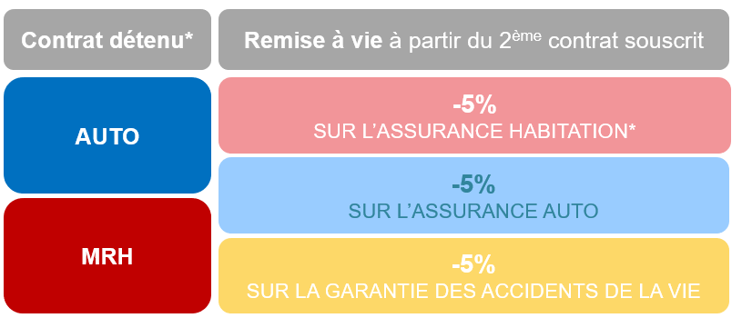


Les remises
Les remises pour maîtriser ses dépenses et son budget.
Nous récompensons la fidélité : La Remise en cas de multi-Ventes
  5% de remise appliquée sur le 2ème contrat souscrit pour les produits Auto, MRH et GAV.
  Elle s’applique à partir du 2ème contrat souscrit et sur toute la durée de vie du contrat, tant que le client détient au moins 2 contrats.
À vie ! ☺
(*Hors RCVP et version jeunes f1)
Les remises BANCARISATION :
  Les Formules « Individuelle » et « Famille » :
    Offre de Bienvenue - 30% pendant 1 an avec souscription d’une IZICARTE HDG à Débit Différé.
  Offre « Mobilité Bancaire entrante » :
    50€ en bons d’achats offerts dès 3 organismes informés.
Tout savoir sur les remises IARD & BANCA

Slide 26


Slide 27


En complément
Assurances IARD
AUTO
Covoiturage et Autopartage
Notre assuré (conducteur) utilise une plateforme en ligne pour du covoiturage. Qu’en est-il de l’application de ses garanties ?
Les garanties souscrites sont acquises lors d’un trajet en covoiturage. Cependant, il existe certaines assurances additionnelles proposées par les sites de réservation.
Par exemple : Le site BlaBlaCar propose une assurance complémentaire incluse dans la réservation relative à des prestations d’assistance.
Notre client loue son véhicule à d’autres particuliers via une plateforme en ligne. Qu’en est-il de l’application de ses garanties ?
Dans ce contexte, si une assurance est souscrite par les utilisateurs de la plateforme (ex : KOOLICAR) le sinistre devra être déclaré auprès de cette dernière. Nous ne couvrons pas ce type de sinistre car cela n’entre pas dans nos conditions de garanties.
Souriez ! Vous êtes
(bien) assurés !
En savoir +
MRH
Le congélateur
Un orage a généré une coupure d’électricité au domicile. Le congélateur est HS !
Notre MRH propose la garantie Dommages électriques et contenu du congélateur :
Nous garantissons le contenu des réfrigérateurs et congélateurs provoquée par une coupure de courant.
En savoir +

Slide 28
En complément
Assurances IARD
MRH
Locations temporaires
Notre assuré est propriétaire d’un appartement qu’il donne en location toutes les semaines à des locataires différents (curistes ou saisonniers). Peut-on assurer ce bien ?
Oui, nous pourrons assurer ce type de risque en propriétaire bailleur. Le propriétaire devra
toutefois s’assurer que son locataire est garanti en Responsabilité Civile Villégiature.
Notre assuré est propriétaire d’un appartement qu’il occupe à titre de résidence
principale/secondaire et qu’il donne en location occasionnellement. Comment souscrire ?
Il conviendra d’établir un contrat résidence principale ou secondaire (statut propriétaire). Le
propriétaire devra toutefois s’assurer que son locataire est garanti en Responsabilité Civile Villégiature. Il en va de même pour les mobil-homes.
Souriez ! Vous êtes
(bien) assurés !
En savoir +
MRH
La trottinette électrique
Votre client va emmener la trottinette électrique de sa fille sur le lieu de vacances.
Il souhaite des informations en cas d’accident.
Notre MRH propose l’option Nouveaux Modes de déplacements.
Les NMD, NOUVEAUX MODES DE DÉPLACEMENT, sont considérés par le code des assurances comme des véhicules terrestres à moteur et sont soumis à la même obligation d’assurance de responsabilité civile que les véhicules motorisés tels que les motos ou les voitures. Cette assurance de responsabilité civile couvre les dommages que vous pourriez occasionner à un tiers ; (exemple : les blessures d’un piéton que vous percutez ou les dégâts que vous causez à un véhicule)
En savoir +

Slide 29
En complément
Assurances IARD
Souriez ! Vous êtes
(bien) assurés !
AUTO
Caravane ou remorque
Notre client souhaite savoir si nous assurons sa caravane.
Nous assurons les caravanes ou les remorques attelées au véhicule assuré d’un poids total autorisé en charge maximum de 750 kg.
Nous ne garantissons pas les remorques spécialement aménagées.
Pouvons-nous assurer une remorque fabriquée par notre client ?
Non, pour être couverte, la remorque devra être construite par un professionnel.
CG 9,1
En savoir +
AUTO
Attache Remorque
Notre client veut savoir s’il est obligé d’enlever son attache remorque lorsqu’il n’e tracte pas sa caravane ?
Le Code de la route ne prévoit pas de disposition spécifique imposant le démontage, après usage, des dispositifs d'attelage de caravanes ou de remorques légères installés sur les véhicules automobiles. Les dispositions générales du Code de la route prévoient que les véhicules doivent être aménagés de manière à réduire autant que possible, en cas de collision, les risques d'accidents corporels.
L’attache remorque fait partie des équipements du véhicule assuré et sera couvert au même titre.

Slide 30
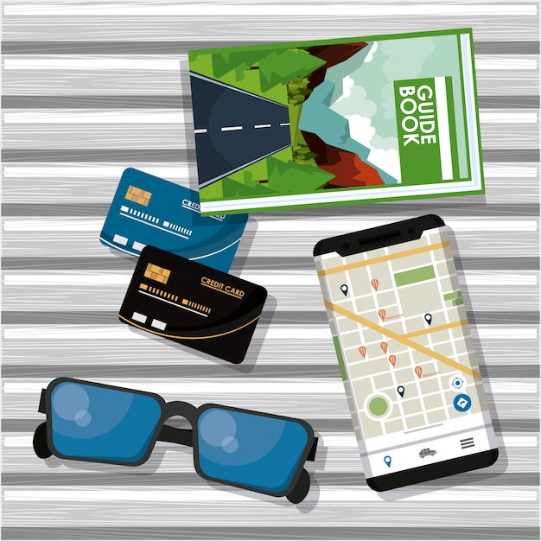
En complément
Bancarisation
Carte VISA
Réserve IZICARTE
Sur son lieu de vacances, votre client trouve la bonne occasion pour s’offrir le vélo de ses rêves mais le budget vacances est déjà bien entamé !
La réserve Izicarte permet d’en bénéficier tout de suite et de payer son coup de cœur les mois à venir au rythme souhaité.
Souriez ! Vous êtes
(bien) assurés !
En savoir +
Carte VISA
Code confidentiel
En vacances, on se vide la tête ! Mais c’est dommage quand on oublie le code confidentiel de sa carte bancaire.
Pas de panique, il suffit de se rendre sur son application Banxo, rubrique « cartes » , « voir mon code secret ». Il s’affiche pendant 10 secondes ! Plus rapide que de tenter de joindre son conseiller par téléphone ! Et ça le décharge ☺ !

Slide 31
En complément
Bancarisation
Carte VISA PLATINUM
Téléconsultation médicale à l’étranger
En savoir +
Votre client prépare son séjour à l’étranger. Il est inquiet en cas de problèmes de santé…
Depuis le 1er juin 2023, nos clients titulaires de la carte Platinum bénéficient d’une exclusivité Caisse d’Epargne. Parce que c’est très compliqué de se faire soigner à l’étranger, via la téléconsultation médicale de VISA Platinum, nos clients sont accompagnés par des médecins parlant français pour soigner leurs maux. (En savoir + / Brief page 6 et 7)
Souriez ! Vous êtes
(bien) assurés !
Carte VISA PLATINUM & INFINITE
Service Conciergerie
Votre client prévoyait de se rendre à un Festival de concerts d’été où se produit son artiste préféré. Mais le concert est déjà complet !
Quand VISA devient le faiseur de rêves ! Avec le service conciergerie Platinum ou Infinite, il y a encore une chance. Des places de choix sont très fréquemment réservées pour nos clients.
Notre client est en galère ! Un retard d’avion lui a fait rater sa correspondance !
Avec les cartes Platinum et Infinite, le service de conciergerie réserve un hôtel pour pouvoir se reposer confortablement en attendant son prochain avion.
Adieu la dureté des chaises de l’aéroport…
Recommandez à vos clients de télécharger les applications VISA Platinum et VISA Infinite pour avoir tous les services à portée de mains.
En savoir +

